Slide 1






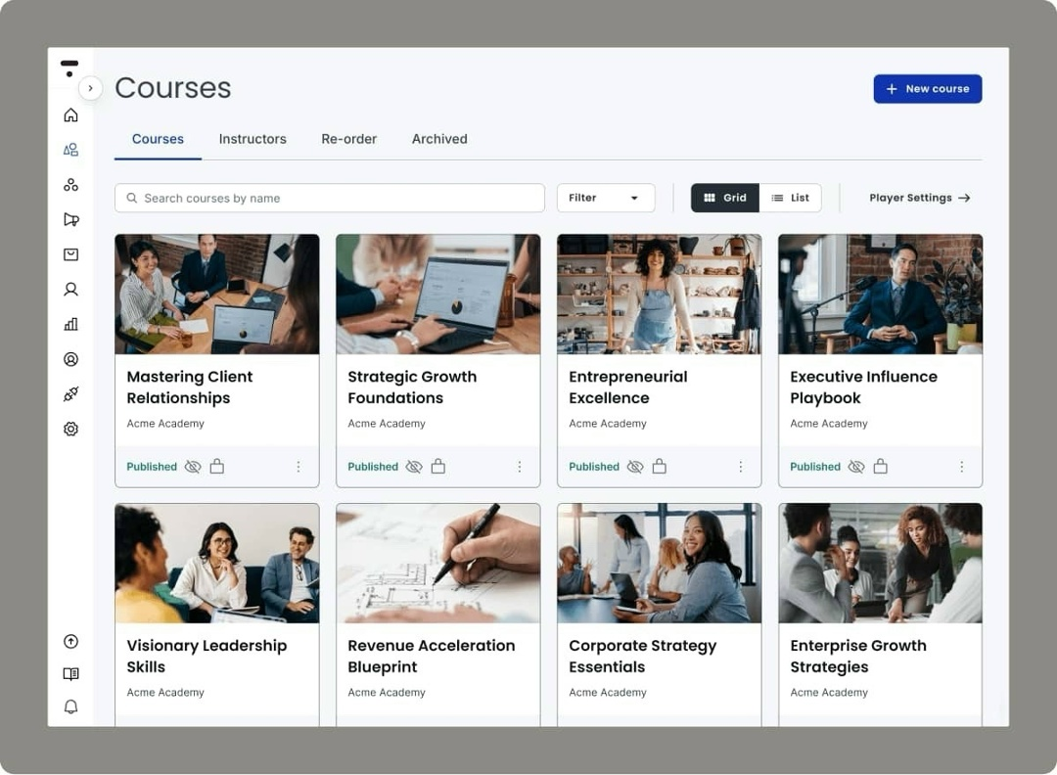
Азбука промта – курс по использованию промтов и нейросетей
ФОТО ПРОТОТИПА
ФИО участников команды:
1. Бутаева Марьям
2. Мазурова Софья
3. Безручкина София
№ команды: 404
Контакты команды:
8 800 302-00-60.
УТП ПРОЕКТА
Научим правильно «говорить» с нейросетями, чтобы автоматизировать 80% вашей рутины. С нуля до полных цепочек промтов.

Slide 2



Встреча с трекером №1
Встреча с куратором №1
АНАЛИЗ ИЗМЕНЕНИЙ
Укажите какие наиболее значимые изменения произошли в вашей сфере за последние 3 года?
Наша идея: Онлайн-курс по промптам
Технологические изменения в стране:
1. Развитие искусственного интеллекта
2. Цифровизация госуслуг
3. Промышленная роботизация
Экономические изменения в стране:
1. Высокая ключевая ставка сделала недоступными кредиты для бизнеса, что явилось триггером для снижения экономики
2. Инфляция порождает спрос на инструменты экономии
3. Из-за структурной перестройки экономики (импортозамещение и разрыв цепочек) возник спрос на отечественные AI-решения
Социальные изменения в обществе:
1. Изменения возрастной структуры пользователя нейросетей: старшее поколение осваивает нейросети в 2,5 раза быстрее
2. Трансформация рынка труда: быстрый рост ИИ создаёт нехватку профильных специалистов
3. Новые возможности в госуслугах и социальной сфере: государство намерено активно внедрять ИИ в госуправление
Изменения в нашей сфере / отрасли:
1. Российские IT-компании делают упор на создание собственных передовых решений, например, нейросеть от Яндекса
2. Рынок ИИ растёт почти вдвое быстрее остального IT-сектора
3. Почти половина компаний уже используют ИИ в пилотных проектах или экспериментах

Slide 3



Встреча с трекером №1
КОНТУР ПРОЕКТА (для Project)
ИДЕЯ ПРОЕКТА: Создание практического онлайн-курса по промпт-инжинирингу «Азбука промпта» для автоматизации рутинных задач с помощью нейросетей.
ЦЕЛЬ ПРОЕКТА:
Заинтересовать учеников в учебе
Предоставить ученикам интересные уроки за счет игр
Упростить образовательный процесс
ЗАДАЧИ ПРОЕКТА:
создать приложения на основе уже существующих для обучения естествознанию
создать приложение на базе приложение для графического дизайна с векторной графикой для изучения математических формул
Ввести такой метод обучения в школах
ОЖИДАЕМЫЕ РЕЗУЛЬТАТЫ:
Прототипы приложений
Разработка приложения для изучения математических формул
Введение приложения в школах

Slide 4
Встреча с наставником №1
КАНВАС КОМАНДЫ
Обсудите ваши принципы взаимодействия в команде
НАШИ ЛИЧНЫЕ ЦЕЛИ ОТ УЧАСТИЯ В АКСЕЛЕРАТОРЕ
Приобретение профессиональных навыков
Опыт работы над проектом
ПРИНЦИПЫ НАШЕЙ РАБОТЫ В КОМАНДЕ
Слаженность
Разделение обязанностей
НАШИ ОЖИДАНИЯ ОТ СОВМЕСТНОЙ РАБОТЫ
Скорый результат
Отсутствие задержек
РОЛИ В НАШЕЙ КОМАНДЕ
Бутаева Марьям Гусейновна – лидер
Мазурова Софья Сергеевна – производитель
ПРАВИЛА НАШЕГО ВЗАИМОДЕЙСТВИЯ
Поддержка и взаимопонимание
Открытость к критике и новым идеям
Безручкина София Германовна – командный игрок
Уважение и дружелюбие

Slide 5
Встреча с трекером №1
АКТУАЛЬНОСТЬ ПРОЕКТА
Приведите 5 фактов С ЦИФРАМИ, подтверждающих актуальность вашего проекта
С 2022 по 2025 год учебные опубликовали 4000 статей о «галлюцинациях» ИИ, что свидетельствует о том, как важно повышение точности, чтобы доверять выводам нейросетей. Чтобы трезво оценивать написанный ИИ текст, необходимо проверять факты и применять критическое мышление.
95% компаний проваливают внедрение ИИ из-за отсутствия культуры работы с данными и критического анализа получаемой от ИИ информации.
За последний год количество вакансий для операторов и специалистов поддержки с требованиями работы с ИИ увеличилось на 128%.
100.000 ₽ — зарплата промпт-инженера в России.
46% россиян уже освоили новые навыки с помощью ИИ, однако без фактчекинга, что рискованно.
* https://tenchat.ru/media/4252810-yesli-vam-kazhetsya-to-vam-ne-kazhetsya-ii-gallyutsiniruyet https://www.novostiitkanala.ru/news/detail.php?ID=191205 https://companies.rbc.ru/news/5uDCj1yHtm/kompanii-usilivayut-sluzhbyi-podderzhki-s-pomoschyu-ii-vmesto-sokraschenij/ https://gipp.ru/reviews/technology-internet/rossijskie-kompanii-vse-chashche-nanimayut-spetsialistov-po-ii https://potok.io/blog/hr-news/novosti-hr-tech-chto-proizoshlo-v-nachale-marta-2026-goda/

Slide 6
Встреча с трекером №1
ЗНАЧИМОСТЬ ПРОЕКТА
Приведите обоснование значимости вашего проекта
ДЛЯ РЕГИОНА
ДЛЯ ВУЗА
ДЛЯ ТЕХНОЛОГИЧЕСКОГО СУВЕРЕНИТЕТА
ДЛЯ ПОТЕНЦИАЛЬНОГО КЛИЕНТА
Помогает закрывать острый дефицит кадров для цифровой экономики
Повышает производительность малого и среднего бизнеса
Повышает привлекательность вуза для абитуриентов
Повышает цифровую грамотность студентов
Снижает зависимость от иностранных продуктов, ведь курс направлен на формирование навыков в работе с российскими моделями
Ускоряет импортозамещение в сфере ИИ
Экономит время за счёт грамотных промтов
Защищает от опасных ошибок и галлюцинаций ИИ
Соответствует стратегии цифровизации региона
Защищает данные и инфраструктуру внутри страны
Повышает конкурентоспособность на рынке труда
Повышает престиж университета

Slide 7



Встреча с трекером №2
ЦЕЛЕВАЯ АУДИТОРИЯ ПРОЕКТА
Опишите портрет целевого клиента вашего проекта
Для проектов B2C
Школьник, студент или работающий специалист 20-45 лет на Ставрополье, не имеет навыков работы в IT, либо хочет их прокачать.
Он уже пробовал работать с нейросетями, но получал сомнительный результат, на который уходило очень много времени. Он доверяет ответам ИИ без проверки, не знает про галлюцинации и не умеет формулировать промты.
Ему важно научиться быстро получать нужный от нейросети результат и понимать, где она ошибается, чтобы не отставать в эпоху развития ИИ и вырасти в цене как специалист, автоматизировать большую часть своей рутины.22:2119 апреля в 22:21

Slide 8



Встреча с трекером №2
ИССЛЕДОВАНИЕ ЦЕЛЕВОЙ АУДИТОРИИ
Составьте вопросы для проблемного интервью с клиентом
Предполагаемая проблема: | ВОПРОСЫ ДЛЯ ИНТЕРВЬЮ:
Текст приветствия, достижение взаимопонимания и положительной атмосферы. Нацелен на снятие первичного напряжения и завязывание доверительного диалога
Блок 1. Проблема и контекст ее появления
1. Расскажите, пожалуйста, сталкиваетесь ли вы с ситуацией (описываем контекст предполагаемой проблемы)? Испытываете ли вы какие-либо затруднения, когда <выполняете сценарий>? | Расскажите, пожалуйста, сталкиваетесь ли вы с неэффективными ответами от нейросетей, которые не соответствуют вашим ожиданиям?
2. Скажите, пожалуйста, как часто вы сталкиваетесь с <проблемой / задачей>? Когда сталкивались в последний раз | Скажите, пожалуйста, как часто вы сталкиваетесь с неудовлетворяющими вас ответами от нейросетей? Когда сталкивались в последний раз?
3. Почему эта ситуация является важной и зачем вам нужно ее решить? [возможно применение 5 почему] | Почему именно эта проблема является важной и зачем вам нужно ее решить?
4. Расскажите, пожалуйста, что предшествует <проблеме / задаче> и что происходит после? | Расскажите, что предшествует таким ответам от нейросетей? Что происходит после?
Блок 2. Фактический опыт решения проблемы
1. Как вы сейчас решаете данную проблему / задачу? | Как вы сейчас решаете данную проблему?
2. Сколько денег и времени вы тратите на решение <проблемы / задачи>? | Сколько времени вы тратите, чтобы добиться от ИИ нужного вам ответа?
3. Какие ещё способы решения <проблемы / задачи> вы рассматривали? По каким критериям выбирали решения? Почему выбрали именно это? | Какие еще способы решения данной проблемы вы рассматривали? По каким критериям выбирали решения? Почему именно это?

Slide 9



Встреча с трекером №2
ИССЛЕДОВАНИЕ ЦЕЛЕВОЙ АУДИТОРИИ
Составьте вопросы для проблемного интервью с клиентом
Блок 3. Трудности и неудобства в процессе решения
1. Всю ли <проблему / задачу> решает текущий способ? Остаётся ли что-то, что приходится дорешивать по-другому? Что именно? | Полностью ли проблему неэффективных ответов от ИИ решает текущий способ? Остается ли что-то, что приходится дорешивать по-другому? Что именно?
2. Что вам нравится в текущем решении, а что не нравится? Что вызывает самый большой дискомфорт? Что вызывает восторг? | Что вам нравится в текущем решении, а что не нравится? Что вызывает самый большой дискомфорт? Что вызывает восторг?
3. Что бы вы добавили/изменили в текущем решении, чтобы оно выглядело идеально? Опишите, пожалуйста, идеальный способ решения. | Что бы вы добавили или изменили в текущем решении, чтобы оно выглядело идеально? Опишите, пожалуйста, идеальный способ решения?
Блок 4. Источники информации и потенциальные каналы коммуникации с ЦА
1. Когда возникла необходимость решить вашу <проблему> где вы брали информацию о способах решения данной проблемы | Когда возникла необходимость решить проблему неэффективных ответов нейросетей где вы брали информацию о способах решения данной проблемы?
2. Насколько трудным оказался процесса поиска, сбора информации по этой <проблеме>, сколько времени занял поиск, завершился успехов или вы ничего не нашли | Насколько трудным оказался процесс поиска, сбора информации по этой проблеме, сколько времени занял поиск, завершился успехом или вы ничего не нашли?
3. Какие источники информации вы можете знаете по данной проблеме, уже обладая опытом решения данной проблемы | Какие источники информации вы можете знать по данной проблеме, уже обладая опытом решения данной проблемы?
Блок 5. Завершение и согласие на поддержку в будущем.
1. Скажите, пожалуйста, могу ли я повторно к вам обратиться, если в результате исследований мы придумаем новое решение <проблемы>/<сценария>? Хотелось бы узнать ваше мнение. | Скажите, пожалуйста, могу ли я повторно к вам обратиться, если в результате исследований мы придумаем новое решение проблемы неэффективных ответов от ИИ? Хотелось бы узнать ваше мнение.
2. Знаете ли вы ещё кого-то, кто сталкивается с такой же <проблемой>/<сценарием>, как и вы? Можете ли вы познакомить нас, чтобы я мог провести максимально разностороннее и обширное исследование? | Знаете ли вы еще кого-то, кто сталкивается с такой же проблемой, как и вы? Можете ли вы познакомить нас, чтобы я мог провести максимально разносторонне и обширное исследование ?
Завершение интервью
Текст завершения интервью, благодарности респонденту, следующая точка контакта (если планируется) | Спасибо вам большое за уделенное время! Ваше мнение для нас очень важно, буду рада увидеться с вами еще!

Slide 10
Встреча с трекером №2
ИССЛЕДОВАНИЕ ЦЕЛЕВОЙ АУДИТОРИИ
Зафиксируйте выводы по итогам исследования целевой аудитории
№ | ОСНОВНЫЕ ВЫВОДЫ ПО ИТОГУ ИССЛЕДОВАНИЯ ЦЕЛЕВОЙ АУДИТОРИИ
1 | Большинство используют нейросети регулярно. 7 из 12 (58%) опрошенных используют нейросети каждый день, ещё 5 — несколько раз в неделю. Аудитория активная.
2 | Главные барьеры — шаблонность и галлюцинации. 6 человек назвали «результат слишком шаблонный», 2 — «нейросеть врёт». В сумме 8 из 12 недовольны качеством ответов.
3 | Формулировка запроса — ключевая трудность. 2 человека явно указали «не понимаю, как правильно сформулировать промт», ещё 5 в открытых ответах просили научить «коротко формулировать мысль» и «объяснить написание промта».
4 | Популярны альтернативные нейросети. Наряду с ChatGPT (3 чел.) респонденты активно используют DeepSeek (5 чел.), YandexGPT (1), GigaChat (1), Perplexity (1). Это подтверждает запрос на обучение разным инструментам.
5 | Большинство перепроверяют факты. 10 из 12 «чаще да, но перепроверяю», 2 — «да, всегда проверяю». Слепого доверия к ИИ нет.
6 | Время на делегируемые задачи существенно. 4 человека тратят 30–60 мин в день, 3 — 1–2 часа, 1 — более 2 часов. Суммарно 8 из 12 теряют от 30 минут до 2+ часов ежедневно.
7 | Острый дефицит готовых промтов. По 5-балльной шкале средняя оценка нехватки шаблонов — 3,25. У 4 человек оценка 5, у большинства 3. Это сигнал к созданию библиотеки.
8 | Основной канал информации — Telegram. 7 человек ищут информацию в Telegram-каналах, 3 — в статьях, 2 — нигде. Значит, продвижение стоит фокусировать на Telegram.
9 | Предпочтение коротким форматам с телефона. 6 человек будут проходить обучение со смартфона, 3 — с ноутбука. Важна мобильная адаптация. Копирование промтов в 1 клик для большинства «желательно» (8 чел.) или «критически важно» (2 чел.).
10 | Высокая готовность к бета-тестированию. 8 человек готовы участвовать в закрытом тестировании со скидкой или бесплатно. Это обеспечивает пул ранних последователей.

Slide 11
Встреча с трекером №3
ПРОБЛЕМА
Приведите результаты проведенного CusDev
ОБЩЕЕ ЧИСЛО РЕСПОНДЕНТОВ: 13
ПРОБЛЕМА ПОДТВЕРЖДЕНА: да
ВЫЯВЛЕННЫЕ ПОЖЕЛАНИЯ К РЕШЕНИЮ:
ТРЕБУЕМЫЕ РЕСПОНДЕНТАМИ ТЕХНОЛОГИЧЕСКИЕ ПАРАМЕТРЫ РЕШЕНИЯ:
Показать решения на реальных задачах, а не на абстрактных примерах
Сделать курс коротким, ясным, доступным, без воды
Научить распознавать галлюцинации от ИИ за несколько шагов
Составить чек-лист фактчекинга, который можно повесить над столом
Показать, как правильно писать промты, чтобы автоматизировать большую часть своей работы
Курс должен работать в браузере, без установки программ
Должна быть мобильная версия или телеграм-бот
Готовые шаблоны промтов с возможностью скопировать каждый
Разбор собственных промтов, прогресс и статистика ошибок
Тренажёр с реальными галлюцинациями ИИ

Slide 12
Встреча с трекером №3
ПРОБЛЕМА
Опишите какую проблему решает ваш проект
ПРОБЛЕМА
Неумение составлять эффективные промты
ТЕКУЩИЕ РЕШЕНИЯ
Самостоятельный поиск в интернете
ЧЕМ НЕ УСТРАИВАЮТ ТЕКУЩИЕ РЕШЕНИЯ?
Разрозненная информация, нет системы, устаревшие данные
У КОГО ПРОБЛЕМА СТОИТ НАИБОЛЕЕ ОСТРО
Маркетинговые агентства юридические отделы, HR-департаменты
СМИ, копирайтинговые студии, обучающиеся
Недоверие к результатам ИИ
Незнание возможностей нейросетей
Ручная перепроверка всего текста
Изучение документации API
Тратиться почти столько де времени сколько и на написание с нуля
Отсутствие прикладных «рецептов» для офисных сотрудников
Малый и средний бизнес
КОЛИЧЕСТВЕННЫЕ ОЦЕНКИ ПРОБЛЕМЫ: Средняя зарплата офисного сотрудника в регионе — 50 000 руб./мес (≈ 300 руб./час). Сотрудник тратит на поиск информации и переформулирование задач нейросети 1.5 часа в день (≈ 450 руб. в день потерь эффективности). В месяц компания из 10 сотрудников теряет: 450 * 22 раб. дня * 10 чел = 99 000 руб. недополученной выгоды или потерянного времени.

Slide 13



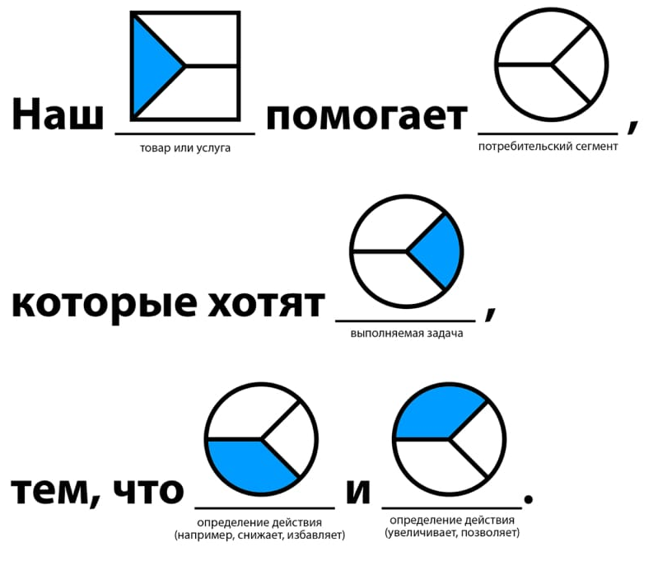
Встреча с трекером №4
КОНКУРЕНТНЫЕ ПРЕИМУЩЕСТВА
КАК НАШ ПРОДУКТ РЕШАЕТ ПРОБЛЕМУ КЛИЕНТА:
Текст
ЦЕННОСТНОЕ ПРЕДЛОЖЕНИЕ НАШЕГО ПРОДУКТА:
Текст
КОНКУРЕНТНЫЕ ПРЕИМУЩЕСТВА:
Упор на российские решения
«Живая библиотека» цепочек
Критическое мышление
Адаптация под сферу деятельности
Метрико «ROI промта»

Slide 14



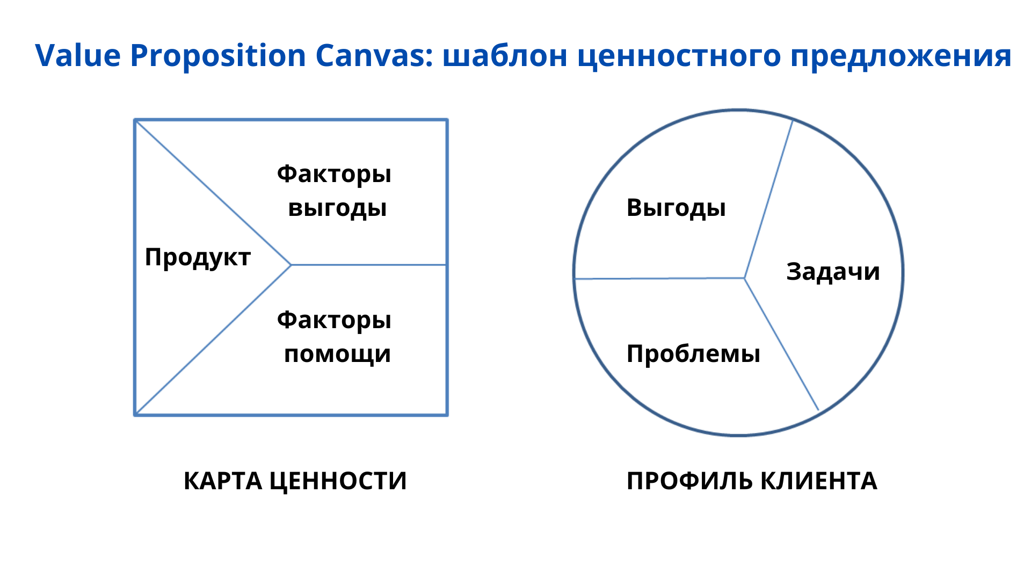
ЦЕННОСТНОЕ ПРЕДЛОЖЕНИЕ
ПРОЕКТА
Встреча с трекером №3
№ | КАКИЕ БОЛИ ЕСТЬ У КЛИЕНТА? | КАК НАШ ПРОДУКТ РЕШАЕТ БОЛИ КЛИЕНТА?
1 | Нейросеть пишет бред, не могу добиться адекватного текста | Даем скрипт-конструктор промта, исключающий «галлюцинации
2 | Страшно использовать ИИ для работы, вдруг данные утекут? | Обучаем работе в изолированной среде российских ботов ( и правилам обезличивания данных
3 | Трачу кучу времени, чтобы объяснить нейросети задачу | Автоматизация через цепочки промтов: объяснил один раз — работает всегда
4 | Я гуманитарий, мне сложно разобраться в технологиях | Объяснение без кода, на примере текстовых запросов в привычных мессенджерах
№ | КАКИЕ ЗАДАЧИ ЕСТЬ У КЛИЕНТА? | КАК НАШ ПРОДУКТ РЕШАЕТ ЗАДАЧИ КЛИЕНТА?
1 | Написать 10 постов для соцсетей за час | Модуль «Контент-машина»: промты на генерацию тем, текста и изображений
2 | Составить резюме большого документа (отчет, закон) | Техника «Универсальный суммаризатор» с выделением главного.
3 | Создать простой код или формулу для Excel | Готовые промты для написания макросов без знаний программирования.
4 | Перевести текст с сохранением стиля | Обучение стилизации промта под Tone of Voice бренда.
№ | КАКИЕ ВЫГОДЫ ХОЧЕТ ПОЛУЧИТЬ КЛИЕНТ? | КАК НАШ ПРОДУКТ УДОВЛЕТВОРЯЕТ ПОТРЕБНОСТИ КЛИЕНТА?
1 | Уходить с работы вовремя, а не задерживаться на 2 часа | Сокращаем время на рутинные задачи минимум вдвое.
2 | Выглядеть профессионалом в глазах руководства | Повышаем качество и скорость подготовки отчетов/презентаций.
3 | Иметь персонального «цифрового помощника» | Даем библиотеку промтов для повторного использования.
4 | Монетизировать навык | Бонусный модуль «Как продавать услуги промпт-инженера на фрилансе».

Slide 15
Встреча с наставником №2
Встреча с куратором №2
РАЗРАБОТКА ПРОДУКТА
Опишите суть предлагаемого Вами решения и его основной функционал
АРХИТЕКТУРА НАШЕГО РЕШЕНИЯ
СУТЬ РЕШЕНИЯ: Образовательная онлайн-платформа с практическим курсом по промпт-инжинирингу для российских нейросетей с акцентом на готовые скрипты и библиотеку цепочек промтов.
ОСНОВНОЙ ФУНКЦИОНАЛ:
Видеоуроки в записи по 5–7 минут.
Тренажёр с мгновенной проверкой промтов через API.
Библиотека 100+ готовых шаблонов с фильтрацией по профессиям.
Визуальный редактор для создания цепочек промтов (drag-n-drop).
Чат с наставником на 30 дней.

Slide 16



Встреча с куратором №1
Встреча с экспертом №4
ТЕХНОЛОГИЧЕСКОЕ ЯДРО ПРОЕКТА
Опишите технологическое ядро вашего решения – за счет какой технологии улучшается / приобретает новые характеристики продукт / решение.
Укажите к какой сквозной технологии относится.
АРХИТЕКТУРА НАШЕГО РЕШЕНИЯ
ТЕХНИЧЕСКАЯ ОСНОВА ПРОДУКТА:
Платформа GetCourse или CoreApp (LMS).
Интеграция API YandexGPT, API GigaChat (Сбер).
Хранение данных в Облачное S3-хранилище (VK Cloud / Yandex Object Storage и т. д.).
Фронтенд с адаптивной версткой для мобильных устройств (PWA).
Сквозная аналитика на базе Roistat / Яндекс.Метрика для отслеживания конверсии в регистрацию.
СКВОЗНАЯ ТЕХНОЛОГИЯ:
Искусственный интеллект (Генеративные нейросети и технологии обработки естественного языка — NLP).

Slide 17



Встреча с куратором №1
ТЕХНОЛОГИЧЕСКОЕ ЯДРО ПРОЕКТА
Опишите технологическое ядро вашего решения – за счет какой технологии улучшается / приобретает новые характеристики продукт / решение.
Укажите к какой критической технологии относится.
МЕТОДОЛОГИЧЕСКАЯ АРХИТЕКТУРА НАШЕГО РЕШЕНИЯ
СОЦИАЛЬНО-ГУМАНИТАРНАЯ ОСНОВА ПРОДУКТА:
1. Адаптация ведущих мировых практик к особенностям русского языка и менталитета.
2. Обучение по принципу «от простого к сложному» с использованием модели 4C/ID.
3. Снижение нагрузки на пользователя за счёт готовых шаблонов.
4. Обучение навыкам верификации данных для защиты от дезинформации.
5. Модуль, посвящённый авторскому праву и допустимым границам использования сгенерированного контента.
КРИТИЧЕСКАЯ ТЕХНОЛОГИЯ:
Технологии формирования контента и управления знаниями.

Slide 18
Встреча с трекером №3
Сравните свой продукт с конкурентами (по /функциональным и количественным показателям).
В сравнительном анализе указывайте ключевые характеристики для продукта.
Обязательно указывайте название компаний / институтов, страну.
Укажите уровень локализации, если продукт решает проблему импортозамещения.
КОНКУРЕНТЫ И АНАЛОГИ
ХАРАКТЕРИСТИКИ ПРОДУКТА | Азбука промта Россия | Prompt Engineering от OTUS (Россия) | Курс «Нейросети для работы» от Skillbox (Россия) | LearnPrompting.org (США/Международный)
Стоимость | < 6 000 руб. | 40 000 – 60 000 руб. | 35 000 – 45 000 руб. | $39 (~ 3 500 руб.)
Формат | Видео + Тренажер + Чат | Вебинары + ДЗ с проверкой | Видеолекции + практические задания | Текстовый учебник
Сложность входа | Низкая | Высокая | Средняя | Средняя
Наличие готовой библиотеки промтов | Да (100+ готовых цепочек) | Нет (даются принципы) | Нет (даются примеры, но нет систематизированной библиотеки) | Да
Длительность доступа | Доступ навсегда + обновления | 3–4 месяца обучения | Доступ к материалам на время обучения + 3 месяца после | Доступ навсегда

Slide 19
Встреча с трекером №4
БИЗНЕС-МОДЕЛЬ ПРОЕКТА
Составьте бизнес-модель вашего проекта
1. ПРОБЛЕМА (Опишите основные проблемы потребителя) | 4. РЕШЕНИЕ (Опишите суть предлагаемого вами решения каждой проблемы) | 3. ЦЕННОСТНОЕ ПРЕДЛОЖЕНИЕ (Чем ваше решение уникально для потребителя и почему стоит обратить на него внимание) | 9.СКРЫТОЕ ПРЕИМУЩЕСТВО (Почему ваше решение будет сложно скопировать?) | 2. ПОТРЕБИТЕЛЬСКИЙ СЕГМЕНТ (Опишите ключевого потребителя)
73% офисных сотрудников не умеют эффективно работать с нейросетями. Тратят время, получают шаблонные/ложные ответы, боятся утечек. | Онлайн-курс с интерактивным тренажёром и библиотекой 100+ готовых цепочек промтов. Учим формулировать запросы, проверять факты и автоматизировать рутину под ключевые нейросети. | Курс, который объединяет фокус на отечественные ИИ, практику на тренажёре с мгновенной проверкой и готовые промты, а не просто теорию. Доступен для гуманитариев, цена в 5–7 раз ниже конкурентов. | Методология «Промт-дизайн» + живая библиотека с ежемесячным аудитом. Комьюнити практиков и встроенная биржа задач внутри платформы. | Ученики, студенты, маркетологи, менеджеры, HR, фрилансеры 18–35 лет без технического бэкграунда, которые хотят экономить 2–3 ч в день без сложного IT-обучения.
1а. СУЩЕСТВУЮЩИЕ АЛЬТЕРНАТИВЫ (Как сейчас решаются эти проблемы) | 8. КЛЮЧЕВЫЕ МЕТРИКИ (По каким показателям будет понятно, что предлагаемое решение успешно?) |  | 5. КАНАЛЫ РАСПРОСТРАНЕНИЯ (Как потребители узнают про ваш продукт?) | 2а. РАННИЕ ПОСЛЕДОВАТЕЛИ (Кто в первую очередь начнет пользователься вашим решением?)
Разрозненные статьи и видео (нет системы), дорогие курсы OTUS/Skillbox (35–60 тыс. руб., уклон в IT), бесплатный англоязычный LearnPrompting (нет локальной специфики). | NPS ≥ 80%, доходимость ≥ 40%, конверсия из бесплатного модуля ≥ 5%, средняя экономия ≥ 10 ч/мес на пользователя. |  | Telegram-каналы по ИИ и продуктивности, рекомендации (сарафан), партнёрства с вузами, нативные интеграции у блогеров. | Активные студенты и фрилансеры, которые уже пробовали ChatGPT/DeepSeek, хотят систему и готовы идти на бета-тест (8 из 12 в опросе).
7. СТРУКТУРА ИЗДЕРЖЕК (Какие затраты потребуются, чтобы продукт работал?) |  | 6а. МОДЕЛЬ МОНЕТИЗАЦИИ (Выберите модель монетизации для вашего продукта) | 6. ПОТОКИ ПОСТУПЛЕНИЯ ДОХОДОВ (На чем ваш продукт будет зарабатывать?)
Вариант 2 (более сжатый, для коммерческого предложения) Затраты включают: Разработка: создание платформы, тренажёра и API, а также расходы на сервер, хостинг и домен. Контент: оплата работы методистов, авторов и кураторов. Маркетинг: продвижение в Telegram и VK. Регулярные платежи: налоги (УСН/ПСН), комиссия эквайринга (2–3%), бухгалтерия. Актуализация контента и библиотеки промтов проводится каждые 3–6 месяцев. |  | Фиксированная цена: «Базовый» (видео + библиотека) — 1500 ₽, «С куратором» — 3000 ₽. Freemium-воронка (бесплатный стартовый модуль). Корпоративные лицензии. | Прямые продажи курсов физическим лицам. Допродажа отраслевых пакетов промтов (1500–2000 ₽). Платные вебинары и воркшопы (разовые интенсивы по узким темам). Помощь государства

Slide 20
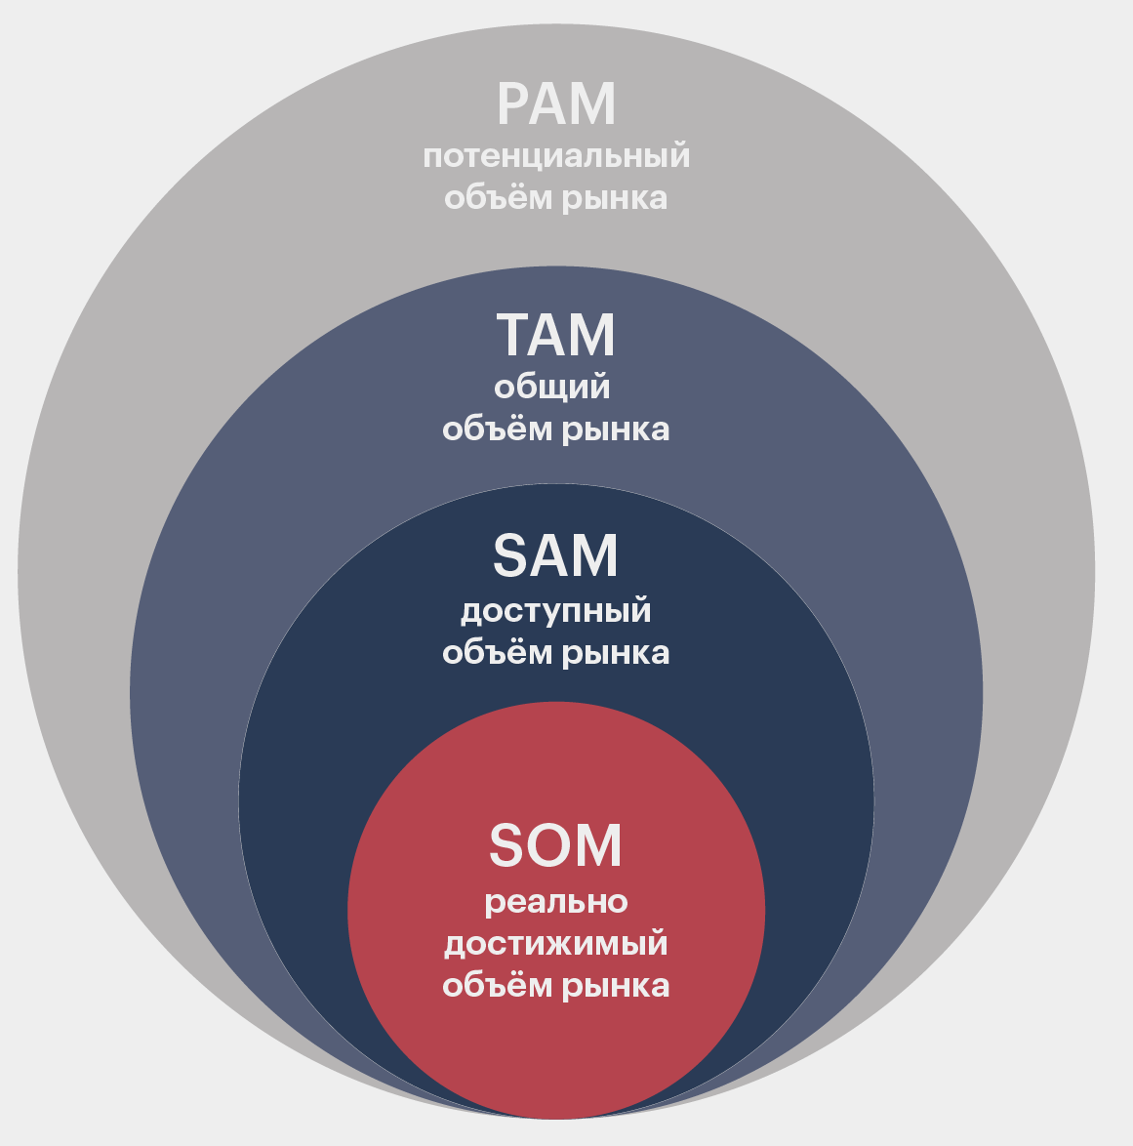
Встреча с экспертом №1
РЫНОК ПРОЕКТА
Опишите рынок вашего проекта: его объем, темп роста и структуру
Сколько потенциальных компаний / клиентов сталкиваются с данной проблемой?
РАМ = 4.2 млн человек
ТАМ =2.5 млн человек (по данным Mediascope за 2025 год)
SAM = 380 000 человек
SOM = 3 800 человек
ДРАЙВЕРЫ РЫНКА:
Ускорение импортозамещения ПО и переход на российские аналоги ИИ.
Рост популярности удаленной работы и фриланса
Включение навыка «Работа с ИИ» в корпоративные матрицы компетенций в 2026 году.
Замедление роста зарплат в реальном секторе, вынуждающее компании искать способы повышения производительности без найма новых людей.

Slide 21



Встреча с наставником №3
Встреча с куратором №2
ПЛАН СОЗДАНИЯ ПРОДУКТА
Распределите задачи в команде исходя из ваших компетенций
№ | ИМЯ | Задача 1: "Навание задачи" | Задача 2: "Навание задачи" | Задача 3: "Навание задачи" | Задача 4: "Навание задачи" | Задача 5: "Навание задачи" | Задача 6: "Навание задачи" | Задача 7: "Навание задачи"
1
2
3
4
5
6
7
8
8
10
ССЫЛКА НА КАНБАН-ДОСКУ ПРОЕКТА:

Slide 22
Встреча с наставником №3
ИТОГИ УЧАСТИЯ В ПЕРВОЙ ЧАСТИ АКСЕЛЕРАТОРА
Обсудите итоги вашего участия в первой части акселератора
№ | ФИО | ЧТО МНЕ УДАЛОСЬ В АКСЕЛЕРАТОРЕ НА ДАННЫЙ МОМЕНТ? | ЧЕМУ Я НАУЧИЛСЯ ЗА 4 НЕДЕЛИ АКСЕЛЕРАТОРА? | ЧТО Я МОГ ДЕЛАТЬ ПО ДРУГОМУ ЗА 4 НЕДЕЛИ, ЧТОБЫ ПОЛУЧИТЬ БОЛЬШИЙ РЕЗУЛЬТАТ ПО НАШЕМУ ПРОЕКТУ?
1
2
3
4
5
6
7
8
8
10

Slide 23



Встреча с куратором №2
СЦЕНАРИИ ИСПОЛЬЗОВАНИЯ ПРОДУКТА
Опишите сценарии использования продукта клиентом
СЦЕНАРИЙ 1:
Целевой сегмент:
Описание сценария:
Этап 1
Опишите действия пользователя
Этап 2
Опишите действия пользователя
Этап 3
Опишите действия пользователя
Этап 4
Этап 5
Опишите действия пользователя
Опишите действия пользователя
СЦЕНАРИЙ 2:
Целевой сегмент:
Описание сценария:
Этап 1
Опишите действия пользователя
Этап 2
Опишите действия пользователя
Этап 3
Опишите действия пользователя
Этап 4
Этап 5
Опишите действия пользователя
Опишите действия пользователя

Slide 24
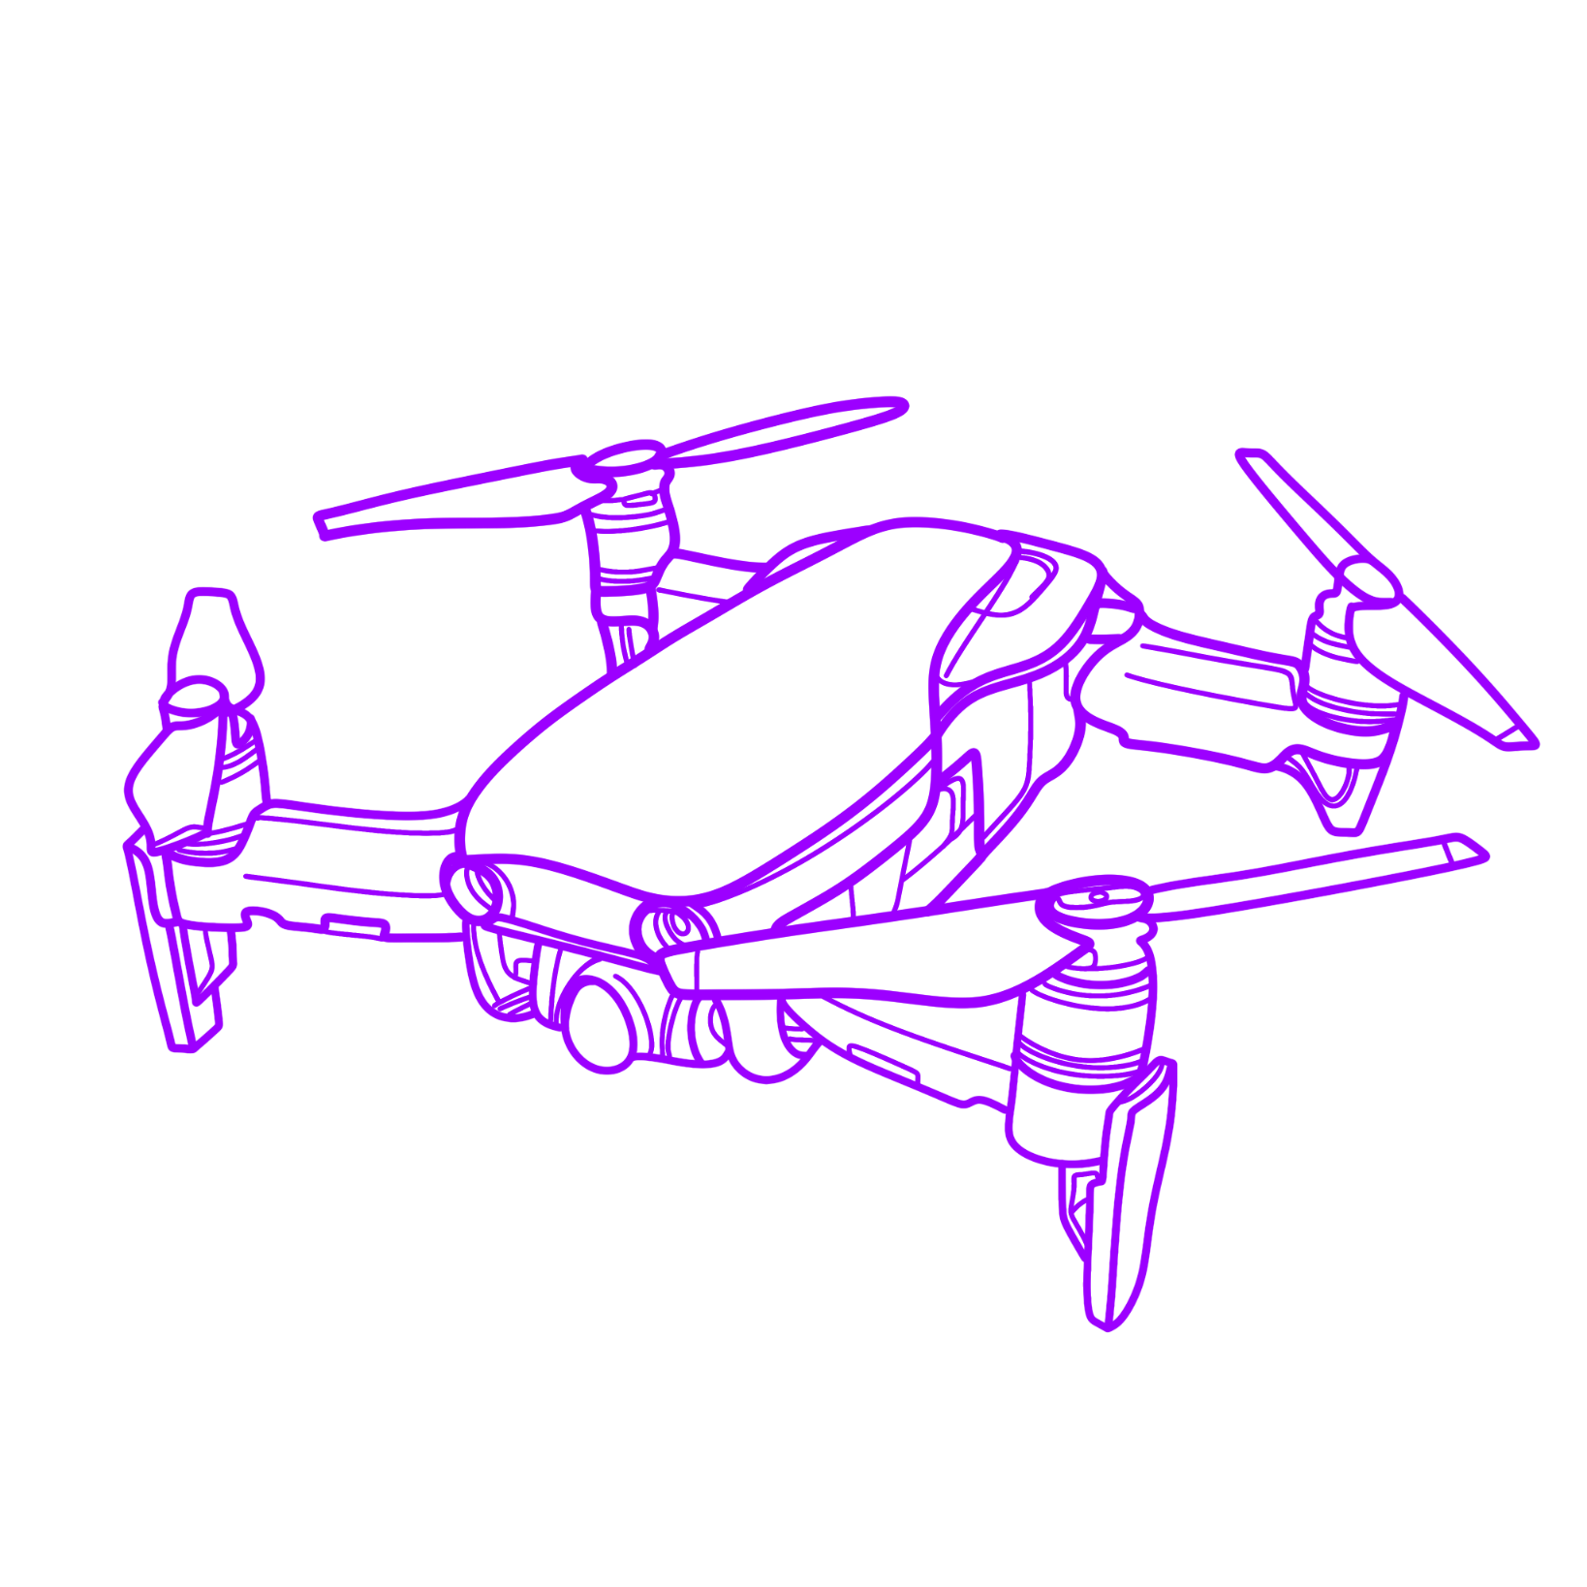
Встреча с трекером №5
Встреча с куратором № 2
ПРОТОТИП
Покажите как работает ваш прототип
ВИДЕОДЕМОНСТРАЦИЯ ПРОТОТИПА
ФОТО ПРОТОТИПА

Slide 25
Встреча с наставником №4
ПРОМЕЖУТОЧНЫЕ ИТОГИ УЧАСТИЯ
Обсудите промежуточные итоги вашего участия в акселераторе
№ | ФИО | ЧТО МНЕ УДАЛОСЬ В АКСЕЛЕРАТОРЕ НА ДАННЫЙ МОМЕНТ? | ЧЕМУ Я НАУЧИЛСЯ В АКСЕЛЕРАТОРЕ? | ЧЕМУ ЕЩЕ Я ХОЧУ НАУЧИТЬСЯ ЗА ОСТАВШЕЕСЯ ВРЕМЯ В АКСЕЛЕРАТОРЕ?
1
2
3
4
5
6
7
8
8
10
ССЫЛКА НА ПАСПОРАТ КОМАНДЫ:

Slide 26



Встреча с трекером №6
Встреча с экспертом №2
ПУТЬ ВЫВОДА ПРОДУКТА НА РЫНОК
Опишите путь вывода продукта на рынок и основные каналы его продвижения
ЭТАП | КАНАЛ | ОФФЕР | ЦЕЛЕВАЯ МЕТРИКА
ПРИВЛЕЧЕНИЕ ПЕРВЫХ ПОЛЬЗОВАТЕЛЕЙ
УДЕРЖАНИЕ ПОЛЬЗОВАТЕЛЬЕЙ В ПРОДУКТЕ
ЗАПУСК ВИРАЛЬНОСТИ
QR НА САЙТ О ПРОДУКТЕ
QR НА ГРУППУ О ПРОДУКТЕ

Slide 27
Встреча с наставником №5
ПЕРЕСБОРКА КОМАНДЫ
Обсудите какие дополнительные участники необходимы команде
№ | КАКИЕ СПЕЦИАЛИСТЫ НАМ НУЖНЫ В КОМАНДУ, ЧТОБЫ СДЕЛАТЬ БОЛЕЕ СИЛЬНЫЙ ПРОДУКТ? | КАК МОЖНО НАЙТИ НЕДОСТАЮЩИХ СПЕЦИАЛИСТОВ? | ОТВЕТСТВЕННЫЙ ЗА ПОИСК
1
2
3
4
5
6
7
8
8
10

Slide 28



Встреча с трекером №7
Встреча с экспертом №5
ФИНАНСОВЫЕ ПОКАЗАТЕЛИ ПРОЕКТА
ПОТЕНЦИАЛЬНОЕ ЧИСЛО КЛИЕНТОВ:
СЕБЕСТОИМОСТЬ РАЗРАБОТКИ:
ПОТЕНЦИАЛЬНАЯ ПРИБЫЛЬ ЗА 12 МЕС.:
ТОЧКА ОКУПАЕМОСТИ ПРОДУКТА:
ЭФФЕКТЫ ОТ ВНЕДРЕНИЯ ПРОДУКТА ДЛЯ ЗАКАЗЧИКА:
1.
2.
3.
4.
5.
ЗАТРАТЫ ДЛЯ СОЗДАНИЯ ПРОДУКТА | КОЛИЧЕСТВО | СУММА
 | ИТОГО:
ЗАТРАТЫ ДЛЯ ВНЕДРЕНИЯ ПРОДУКТА | КОЛИЧЕСТВО | СУММА
 | ИТОГО:

Slide 29
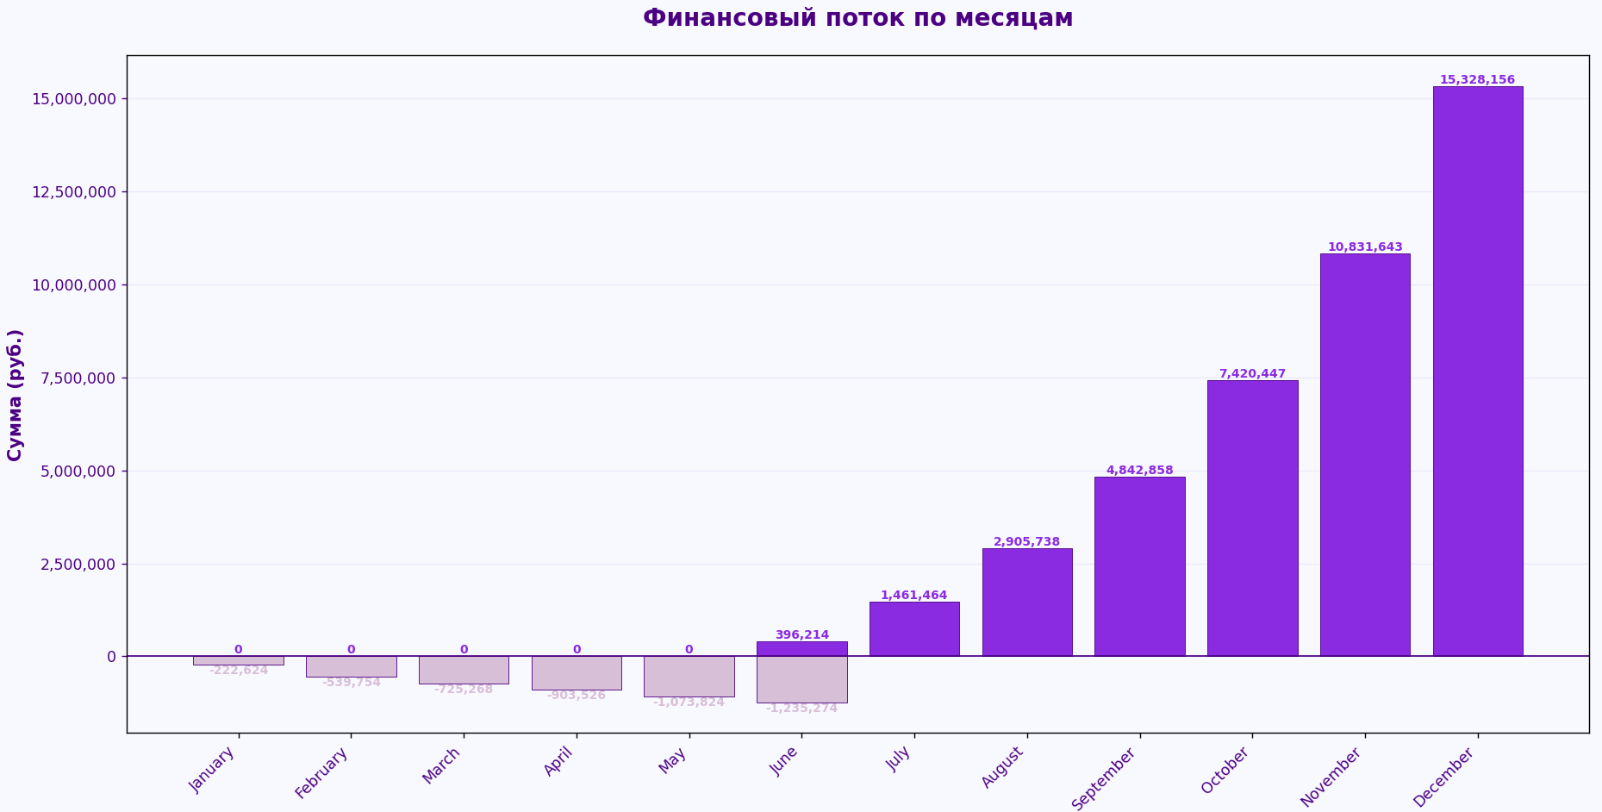
Встреча с трекером №7
Встреча с экспертом №5
ФИНАНСОВЫЕ ПОКАЗАТЕЛИ
Составьте график финансовых показателей за первый год
СОСТАВЬТЕ ГРАФИК ФИНАНСОВОЙ ПРИБЫЛЬНОСТИ ВАШЕГО ПРОДУКТА

Slide 30
Встреча с трекером №8
Встреча с экспертом №2
ПРОДАЖИ ПРОДУКТА
Опишите как будут выстроены продажи вашего продукта
ПРОДУКТ | МОДЕЛЬ МОНЕТИЗАЦИИ | СТОИМОСТЬ 1 шт. | ПОСТОЯННЫЕ РАСХОДЫ (руб.) | ПЛАН ПРОДАЖ в шт. или руб в год. | МАРЖИНАЛЬНОСТЬ В % (переменные расходы на единицу / стоимость или все переменные расходы / выручка)

Slide 31



Встреча с наставником №6
ДАЛЬНЕЙШАЯ РАЗРАБОТКА ПРОДУКТА
Распределите задачи в команде исходя из ваших компетенций
№ | ИМЯ | Задача 1: "Навание задачи" | Задача 2: "Навание задачи" | Задача 3: "Навание задачи" | Задача 4: "Навание задачи" | Задача 5: "Навание задачи" | Задача 6: "Навание задачи" | Задача 7: "Навание задачи"
1
2
3
4
5
6
7
8
8
10
ССЫЛКА НА КАНБАН-ДОСКУ ПРОЕКТА:

Slide 32
Встреча с трекером №9
Встреча с наставником №6
ДОРОЖНАЯ КАРТА ПРОЕКТА
Составьте дорожную карту вашего проекта на ближайший год
1 квартал
Планируемые мероприятия
2 квартал
Планируемые мероприятия
3 квартал
Планируемые мероприятия
4 квартал
Планируемые мероприятия

Slide 33


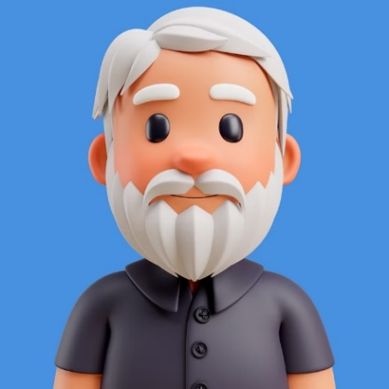


Встреча с трекером №9
КОМАНДА ПРОЕКТА
Опишите команду вашего проекта
КАПИТАН КОМАНДЫ | ТРЕКЕР КОМАНДЫ | НАСТАВНИК КОМАНДЫ | МАРКЕТОЛОГ КОМАНДЫ | ПРОГРАММИСТ РАЗРАБОТКА | ПРОГРАММИСТ РАЗРАБОТКА | ПРОГРАММИСТ РАЗРАБОТКА | ПРОГРАММИСТ РАЗРАБОТКА
ФИО | ФИО | ФИО | ФИО | ФИО | ФИО | ФИО | ФИО
Студент 3-го курса ВУЗа | СЕО своей компании | Доцент кафедры ВУЗа | Студентка 2-го курса ВУЗа | Студент 3-го курса ВУЗа | Студент 3-го курса ВУЗа | Студент 3-го курса ВУЗа | Студент 3-го курса ВУЗа
Выполняемые задачи в проекте | Выполняемые задачи в проекте | Выполняемые задачи в проекте | Выполняемые задачи в проекте | Выполняемые задачи в проекте | Выполняемые задачи в проекте | Выполняемые задачи в проекте | Выполняемые задачи в проекте
Достижения по тематике проекта | Достижения по тематике проекта | Достижения по тематике проекта | Достижения по тематике проекта | Достижения по тематике проекта | Достижения по тематике проекта | Достижения по тематике проекта | Достижения по тематике проекта

Slide 34

Встреча с куратором №3
ПАРТНЕРЫ
Опишите задачу индустриального партнера,
лежащую в основе проекта и приложите письмо поддержки
ЛОГО КОМПАНИИ – ПАРТНЕРА
И ОПИСАНИЕ ЗАДАЧИ
СКРИН ПИСЬМА ПОДДЕРЖКИ

Slide 35


Встреча с куратором №3
УРОВЕНЬ ГОТОВНОСТИ ТЕХНОЛОГИИ
Определите уровень готовности технологии, опишите текущий статус и приложите подтверждающие артефакты
УРОВЕНЬ ГОТОВНОСТИ ТЕХНОЛОГИИ | КРАТКОЕ ОПИСАНИЕ | АРТЕФАКТ
1-3 | Формирование концепции, лабораторные исследования, создание макета | Научные статьи, отчеты о моделировании, письма заинтересованности от партнеров
4-6 | Создание прототипа, подтверждение характеристик в лабораторных условиях | Фото/видео работающего лабораторного макета, протоколы успешных экспериментов
7 | Пилотирование проекта (опытные испытания) | Видеодемонстрация работы прототипа в промышленных условиях, отчет независимого тестирования.
8 | Предсерийное производство | Акт о завершении пилотного проекта, отзыв пилотного заказчика, данные о стабильности работы.
9 | Серийное производство, коммерческое использование | Контракты на продажу, фото серийного производства, отзывы клиентов.

Slide 36



Встреча с трекером №10
Встреча с наставником №3
Встреча с куратором №3
ПРОГРЕСС ЗА ВРЕМЯ АКСЕЛЕРАЦИИ
Опишите чего удалось достигнуть за время акселерации
КЛЮЧЕВЫЕ ДОСТИЖЕНИЯ ЗА ВРЕМЯ АКСЕЛЕРАТОРА:
До участия в акселерационной программе | После участия в акселерационной программе
Уровень готовности технологии (TRL) – | Уровень готовности технологии (TRL) –
Производственная готовность (MRL) - | Производственная готовность (MRL) -
Рыночная готовность (CRL) - | Рыночная готовность (CRL) -
Партнеры: | Партнеры:
Текст
Текст
Текст
Текст
Текст

Slide 37

Встреча с трекером №10
Встреча с куратором №3
Встреча с экспертом №3 и 6
ПЛАНЫ РАЗВИТИЯ
ИССЛЕДОВАНИЯ И РАЗРАБОТКА
Текст
Текст
ЗАЩИТА ИНТЕЛЛЕКТУАЛЬНОЙ СОБСТВЕННОСТИ
Текст
Текст
МАРКЕТИНГ И ПРОДВИЖЕНИЕ
Текст
Текст
ПРИВЕЛЕЧЕНИЕ ИНВЕСТИЦИЙ
Текст
Текст
Опишите планы по направлениям:
- исследования и разработка;
- защита интеллектуальной собственности;
- маркетинг, внедрение и продвижение;
- привлечение инвестиций и др.

Slide 38

Встреча с трекером №10
Встреча с наставником №7
ЗАПРОС
КОМПЕТЕНЦИИ И ЭКСПЕРТИЗА
Текст
Текст
ФИНАНСИРОВАНИЕ
Текст
Текст
ПРОДВИЖЕНИЕ
Текст
Текст
ПАРТНЕРСТВА
Текст
Текст
Опишите чего сейчас не хватает проекту для достижения ближайших шагов:
- компетенции и экспертиза
- финансирование
- продвижение
- нетворкинг и партнерства

Slide 39



Встреча с куратором №3
ЭКСПЕРТНОЕ ЗАКЛЮЧЕНИЕ
Прикрепите комментарии экспертов по вашему проекту (не менее 5 заключений) – в экспертизе должно быть отражено: теоретическая реализуемость, коммерческий потенциал, соответствие основным научным принципам.
ФИО ЭКСПЕРТА | ЭКСПЕРТНОЕ ЗАКЛЮЧЕНИЕ | ССЫЛКА НА ПРОФИЛЬ В ЭКСПЕРТС НТИ

Slide 40
Название проекта
(Как в системе Project)
Пример: «Ромашка» – карманный AI-ассистент для оценки доступности городской среды для маломобильных граждан)
ФОТО ПРОТОТИПА
ФИО участников команды:
1.
2.
3.
4.
5.
№ команды:
Контакты команды:
УТП ПРОЕКТА
Текст

Slide 41
ПАСПОРТ ПРОЕКТА
НОМЕР ВСТРЕЧИ | ТРЕКЕР | КУРАТОР
1 | - | -
2 | Пункты 1, 2, 3, 4, 5, 8 | Пункт 12, 20
3 | Пункты 9, 10, 11 | Пункт 17, 22
4 | Пункты 13. 14. 15, 19
5 | Пункт 18
6 | Пункт 22, 23, 24
7 | Пункт 29
8 | Пункт 25, 26
9 | Пункт 27, 28
10 | Вычитка и перенос

